Slide 1
Representação Digital 2023-2024
Mestrado Integrado em Arquitectura
Ano Lectivo 2023-2024 1º Semestre
Docente - Nuno Alão 2º Ano

Slide 2
20201241
Maria Beatriz de Oliveira Carneiro Baltazar
ReDig
Mestrado Integrado em Arquitectura
Ano Lectivo 2023-2024 1º Semestre
Docente - Nuno Alão 2º Ano

Slide 3
ÍNDICE
Elaboração de um site em html
Introdução ao AutoCAD
ReDig
Mestrado Integrado em Arquitectura
Ano Lectivo 2023-2024 1º Semestre
Docente - Nuno Alão 2º Ano

Slide 4
1. HTML
Ligação ao site oficial da Faculdade de Arquitetura
<a href=“http://www.fa.ulisboa.pt” > NOME </a>
Imagem do Aluno : “imagem01.jpeg”
<img src=“imagem01.jpeg”width=250px></div>
Email do Aluno :
<p><a href=“malito:mbbaltazar@edu.ulisboa.pt”>MAIL</a>
Identificação do aluno : Nome e Número
Ligação a trabalhos de anos anteriores
Ligação aos trabalhos da UC Representação Digital
ReDig
Mestrado Integrado em Arquitectura
Ano Lectivo 2023-2024 1º Semestre
Docente - Nuno Alão 2º Ano

Slide 5
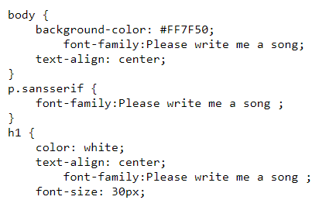
HTML
Escolha da cor “branco” exclusivamente para a Identificação do aluno – Nome e Número – de modo a destacar o autor do site acima do conteúdo
Escolha da cor “preto” para todas as informações complementares ao autor, referentes à UC Representação Digital e ás restantes, feitas em anos anteriores
ReDig
Mestrado Integrado em Arquitectura
Ano Lectivo 2023-2024 1º Semestre
Docente - Nuno Alão 2º Ano

Slide 6
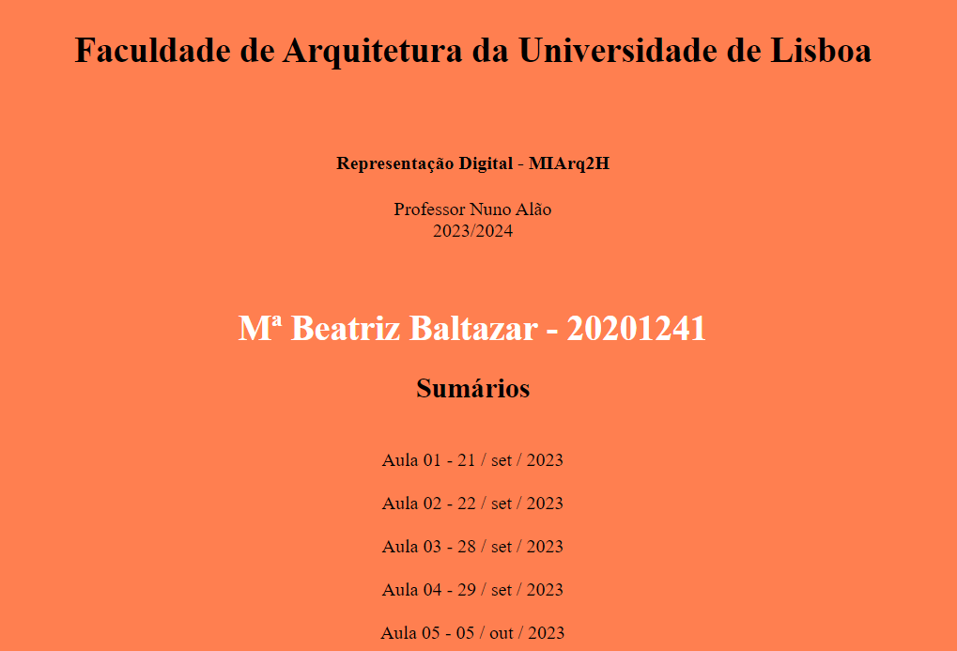
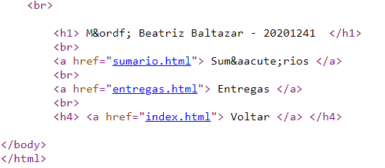
HTML
Organização da página com Sumários e Entregas para facilitar a submissão e procura.
Pasta de Sumários
Pastas para cada dia correspondente à escrita do sumário de cada aula
Pasta para Entregas
ReDig
Mestrado Integrado em Arquitectura
Ano Lectivo 2023-2024 1º Semestre
Docente - Nuno Alão 2º Ano

Slide 7
HTML
Introdução à linguagem html do Notepad ++:
Á = &Aacute;
á = &aacute;
Â = &Acirc;
À = &Agrave;
Ã = &Atilde;
ç = &ccedil;
É = &Eacute;
é = &eacute;
Ê = &Ecirc;
È = &Egrave;
Í = &Iacute;
í = &iacute;
Î = &Icirc;
Ì = &Igrave;
Ó = &Oacute;
ó = &oacute;
Ô = &Ocirc;
Ò = &Ograve;
Õ = &Otilde;
Ú = &Oacute;
ú = &oacute;
Û = &Ocirc;
Ù = &Ograve;
< = &lt;
> = &gt;
! = &#33;
“ = &#34;
# = &#35;
% = &#37;
‘ = &#39;
* = &#42
ReDig
Mestrado Integrado em Arquitectura
Ano Lectivo 2023-2024 1º Semestre
Docente - Nuno Alão 2º Ano

Slide 8
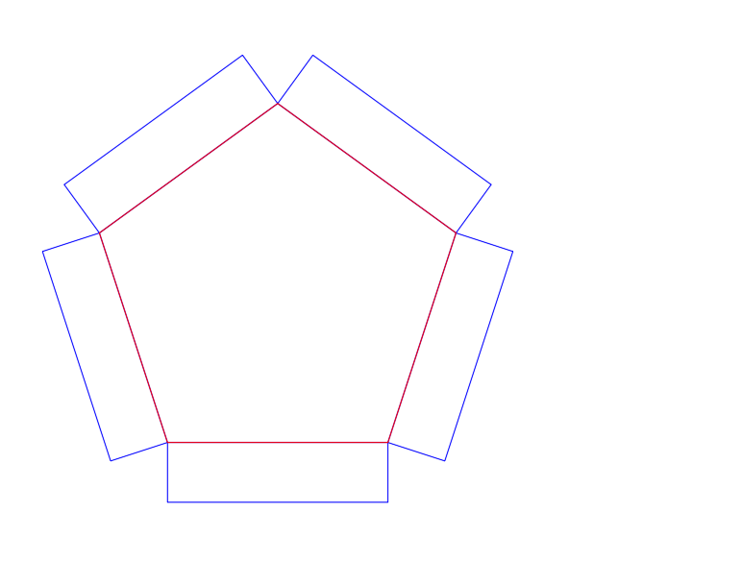
2. AutoCAD
Comandos utilizados:
LAYERS – definição das camadas do desenho, nas quais estarão inseridos os diferentes objetos desenhados.
ex: Todos os retângulos numa layer (cor azul) e o pentágono noutra (cor vermelha)
MOVE – selecionar < MOVE < arrastar
ZOOM – funcionalidade de rato
WORKSCALE – 1/1000
COORDENADAS ABSOLUTAS – ex: (#4,5)
COORDENADAS RELATIVAS – ex: (@5,5)
LINE – LINE < selecionar ponto de início e definir o comprimento (escrevendo nº)
POLYLINE – PL < h ou v < selecionar ponto pretendido
CHANGEPROPERTIES – CHPROP
SCALE – alterar a escla
ALIGN – alinhar o nosso objeto com outro ou à escala de outro.
DRAWORDER – definir a ordem dos objetos, front ou back
TEXT – introdução de texto auxiliar
1ª Conjunto em AutoCAD
1 PENTÁGONO
5 RETÂNGULOS
ReDig
Mestrado Integrado em Arquitectura
Ano Lectivo 2023-2024 1º Semestre
Docente - Nuno Alão 2º Ano

Slide 9
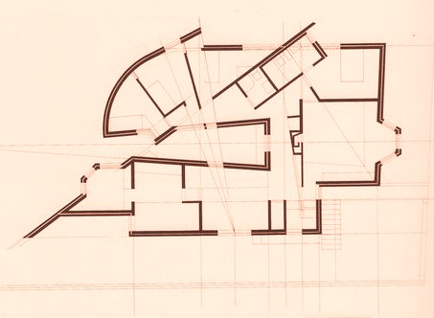
AutoCAD
Comandos utilizados:
ATTACH – colocação de uma imagem no Model do AutoCAD (criar layer para tal)
DISTÂNCIA – DIST < selecionar ponto inicial < selecionar ponto final
LIST – Compreender as características apresentadas
LINETYPE – escolher o tipo de linha apropriada
COLOR – LAYER < selecionar quadrado de cor e alterar
OFFSET – OF < definir a distância pretendida e selecionar a direção com o rato
SCALE – alterar a escala
TRIM – retirar linhas desnecessárias – estas têm de estar em contacto com outras/ter um limite. ex: apagar partes de duas linhas perpendiculares.
OPTIONS – no caso, alterou-se a cor do cursor – Display < Colors < 2D model space < Crosshairs < Color x
OSNAP – Configurações/ Drafting Settings, no qual se selecionou:
Object Snap < Endpoint; Midpoint; Center; Geometric Center;
Intersection; Perpendicular
2ª Objeto em AutoCAD
Desenho de uma planta
Casa António Carlos Siza
ReDig
Mestrado Integrado em Arquitectura
Ano Lectivo 2023-2024 1º Semestre
Docente - Nuno Alão 2º Ano

Slide 10
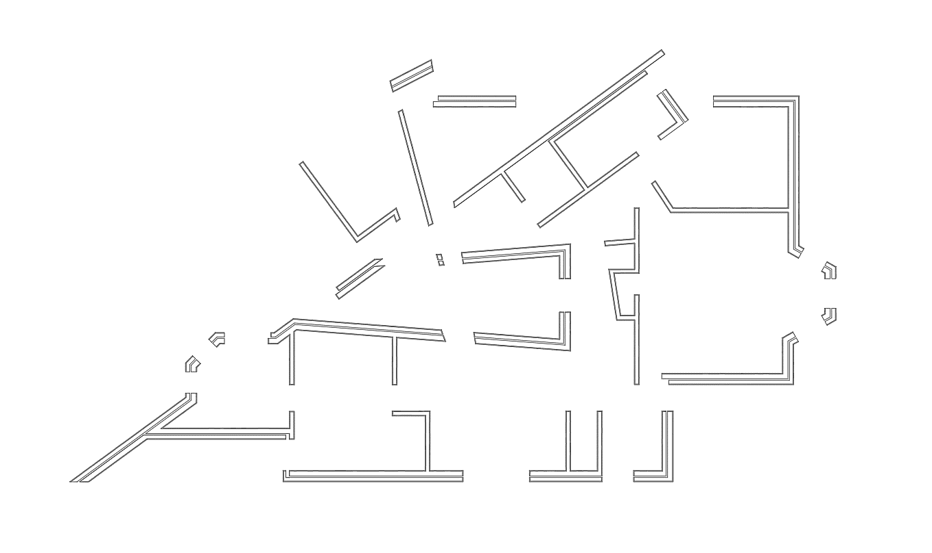
AutoCAD
Comandos utilizados:
BREAK – “f” como ponto inicial
REMOVE – remover
STRETCH – esticar/alterar a medida numa direção
NEAREST – escolha do ponto mais próximo (sem precisão)
DRAWORDER – definir a ordem dos desenhos (f/h)
2ª Objeto em AutoCAD
Continuação da planta da aula 04
Casa António Carlos Siza
ReDig
Mestrado Integrado em Arquitectura
Ano Lectivo 2023-2024 1º Semestre
Docente - Nuno Alão 2º Ano

Slide 11
ReDig Exerc. 1.1 – ACAD 2D

